Slide 1

Senioři ve veřejném prostoru: poznatky z výzkumů
Marcela Petrová Kafková, Ph.D.
Ústav populačních studií, FSS, Masarykova univerzita
kafkova @fss.muni.cz
prezentace na konferenci Stárnutí a veřejný prostor, MPSV, Praha, 25. 9. 2017
www.fss.muni.cz

Slide 2
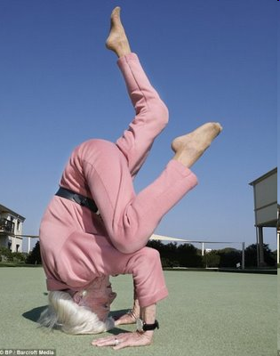
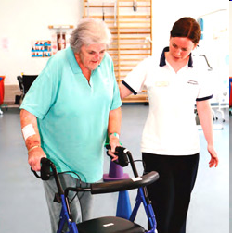
Různorodost stárnutí

Slide 3
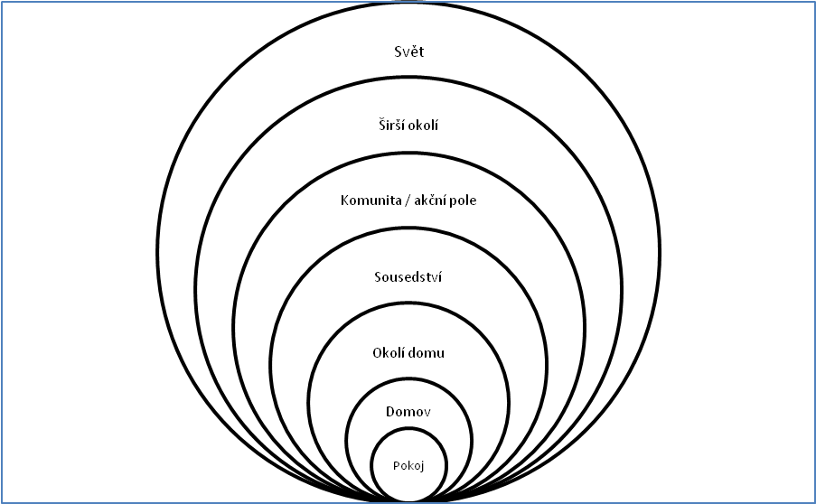
model mobility ve stáří – sedm zón životního prostoru
Notes:
Anderrson Svidén [2011] ve své studii ze švédského prostředí upozornila na klíčový vliv environmentálních bariér existujících přímo v domě, neboli pokud se jedinec zvládne dostat ze svého domova do venkovního prostředí, není pro něj už zásadní problém pohybovat se i ve větší vzdálenosti. Vychází přitom z tzv. sedmi zónového modelu životního prostoru, jak jej shrnuje například Webber, Porter a Menec [2010], jeho reprodukci přinášíme na obrázku 6.1.
V tomto modelu, původně prezentovaném v kónickém třídimenzionálním tvaru, je sedm míst životního prostoru sestupně poskládáno podle vzrůstající vzdálenosti od pokoje, ve kterém jedinec spí, až po „svět“. Nejmenší prostor - pokoj, je obsažen v domově (dům, byt, instituce), okolí domu je pak prostor bezprostředně k němu přiléhající (dvůr, parkoviště), sousedství zahrnuje okolní ulice a parky. Nadřazený pojem „komunita/akční pole“ volíme jako překlad pro „service community“, tedy obchody, banky, zdravotní střediska; širší okolí (surrounding area) již může představovat vyšší územně správní celky či národní stát a konečně svět jako místo tyto menší prostory v sobě komplexně obsahující. Každé z těchto polí se skládá z determinant mobility vztažených ke kognitivním (mentální zdraví, paměť, rychlost zpracování vjemů apod.), psychosociálním (strategie vyrovnávání se, deprese, obavy), fyzickým, environmentálním a finančním faktorům. Zároveň je každé místo obkrouženo prstencem genderových, kulturních a biografických (z personální historie vycházejících) vlivů. Jejich proporční velikost odkazuje ke zvyšujícímu se počtu faktorů a rostoucí váhy jejich vlivu s tím, jak se vzdalujeme od základní úrovně. Jak uvidíme i v našich datech dále, limity mobility nejsou rovnoměrně distribuovány.

Slide 4
2 výzkumné projekty:
1/ stárnutí v centrálních oblastech velkých měst
(Stárnutí v prostředí: regenerace, gentrifikace a sociální exkluze jako nová témata pro environmentální gerontologii GAP404/10/1555)
2/ stárnutí v rurálních oblastech
(Stárnutí na venkově: nezodpovězené otázky environmentální gerontologie GA16-20873S)
- výběrové kvótní šetření v populaci 60+ a hloubkové rozhovory
www.fss.muni.cz

Slide 5
Predispozice venkovní mobility – dostat se z bytu ven
potíže s chůzí do schodů 50 % mužů a 80 % žen 75+ let (Evropské výběrové 2011:51)
překonat při vstupu do bytu schody
  85 % v centrech velkých měst
  73 % v městech do 5 tis. obyvatel
  55 % ve významně venkovských obcích
navzdory překážkám jsou pravidelnými uživateli venkovních prostorů, naprostá většina vychází několikrát týdně

Slide 6
SOUHLAS S:
V okolí mého bydliště je dost nebezpečné chodit večer ven.
V okolí mého bydliště je dost nebezpečné vycházet ven i během dne.
MĚSTA
VENKOV
7 % ve dne
15 % v noci
ale obce přechodného typu s výrazně městskými znaky 17 % ve dne, 37 % v noci

Slide 7
Zeleň – zásadní význam
„Však je tu hezky, dívejte, jak listí začne růst, to vám je tak krásné, jak to zazelená. Kaštany tu máme tři kvetou.“
„Tam stály tři krásné stromy, že? A nevím, kdo z toho má jaký kšeft, oni je sundali, to parkoviště se nezvětšilo ani o jedno auto, nastavěli tam betonové bloky. Ať mi někdo vysvětlí, komu ty stromy vadili. (…) Můžu vám říct, že když jste v té betonové džungli a je třicet stupňů, tak je to fyziologicky nepříjemné. Když tady máme dvůr, kde je pár stromů, je neuvěřitelné, co dělá těch pár stromů s tím kyslíkem, s tou teplotou, s takovým tím pocitem víte?“
Estetická, relaxační dimenze – strážce času
vnímání konkrétních stromů a keřů ne zeleně obecně – emocionální vazby
pocit bezmoci vůči zásahům

Slide 8
Měnící se prostředí
– ambivalentní povaha změn
Celá Americká je vystěhovaná, jsou z toho udělaný kanceláře.(…) Sklep nám vykradli, pak se tam začalo podnikat, takže ho nemáme. (…) (obyvatelé soukromého domu, Praha)
Protože na ulici se spravilo několik tady domů poblíž (…) a to se použilo k bydlení, ale zase třeba na druhou stanu (…) nám se stala taková věc, že do vnitrobloku nám vestavěli podzemní garáže dvoupatrové, jo, až k hranici našeho pozemku, a postavili na tom čtyřpatrový vnitřní dům (…) částečně je používaný jako penzion, uprostřed jsou dvě spodní patra pro nějakou chirurgii plastickou … (obyvatel soukromého domu v centru Brna)

Slide 9
Pozitivní proměny
Větší upravenost okolí
Výstavba nových domů a bytů
Větší zájem obyvatel o okolní prostředí
+ venkov
Nárůst turismu (vs. negativní ve velkých městech - přelidněnost)
Výstavba silnic

Slide 10
Negativní proměny
Hustá doprava (subjektivně největší problém ve všech typech prostředí)
Velká města
růst nájmů a cen nemovitostí (větší než v jiných oblastech)
Přítomnost nočních barů a heren
Špatná údržba chodníků v zimě
Venkov
zavírání obchodů a služeb
VÝRAZNĚ VENKOVSKÉ OBCE
pro 73 % zcela dostupný obchod s POTRAVINAMI
pro 14 % zcela dostupná lékárna
pro 26 % NEdostupná pečovatelská služba

Slide 11

Stárnutí v rurálních oblastech
Lucie Vidovićová et al.
Sociologické nakladatelství
rok 2018
Děkuji za pozornost!
kafkova@fss.muni.cz
www.fss.muni.cz

Slide 14

